Slide 1
Karakterizacija novih slojevitih materijala (MPX₃) površinski osjetljivim eksperimentalnim metodama
Lucija Malkoč
Fizički odsjek Prirodoslovno-matematičkog fakulteta, Sveučilište u Zagrebu
Mentor: dr. sc. Marko Kralj
Institut za fiziku, Zagreb

Slide 2
Uvod
2D materijali
MPX₃ klasa materijala: M je elemetn prijelaznih metala , P je fosfor dok je X halkogeni element
    slojevitih poluvodički materijali
    energijski procijep između 1,2 i 3,5 eV
    imaju intrinzična magnetska

Slide 3
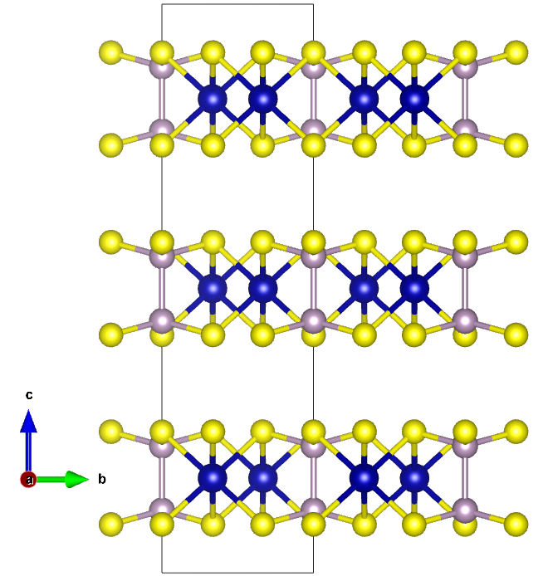
Kristalna struktura CoPS₃
Žute kuglice predstavljaju sumpor, plave kobalt, a roze fosfor.
c = 19,206 Å
c′= c/3 = 6,402 Å

Slide 4
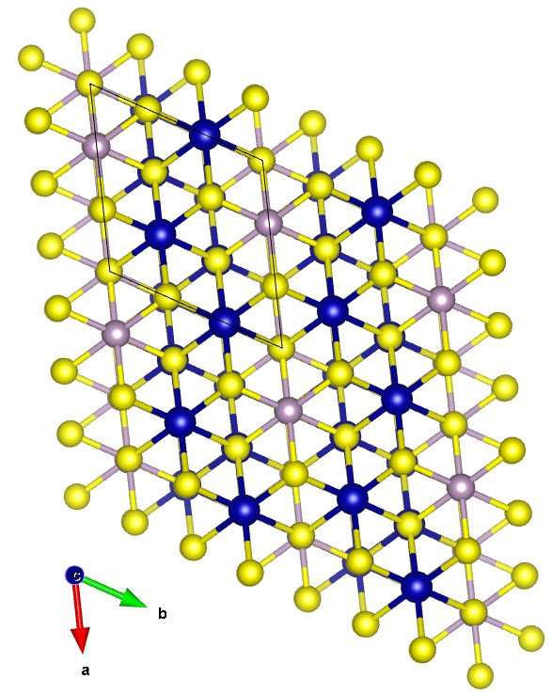
konfiguracija sa saćastim rasporedom metalnih iona raspršenih oko P₂S₆ bipiramida
a = 5,908 Å

Slide 5
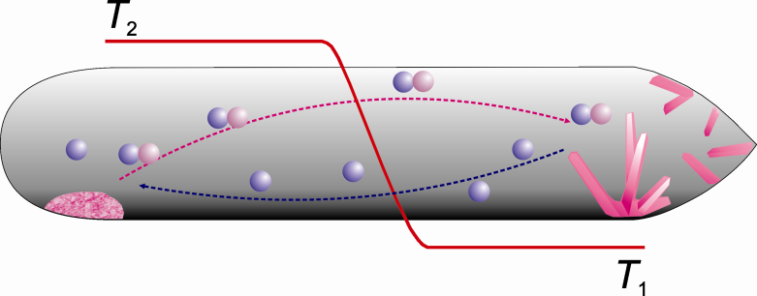
Sinteza CoPS₃ uzorka
kristal dobiven CVT metodom (eng. chemical vapor transport) sinteze

Slide 6
Eksperimentalne metode
Spektroskopske
Mikorskopske

Slide 7
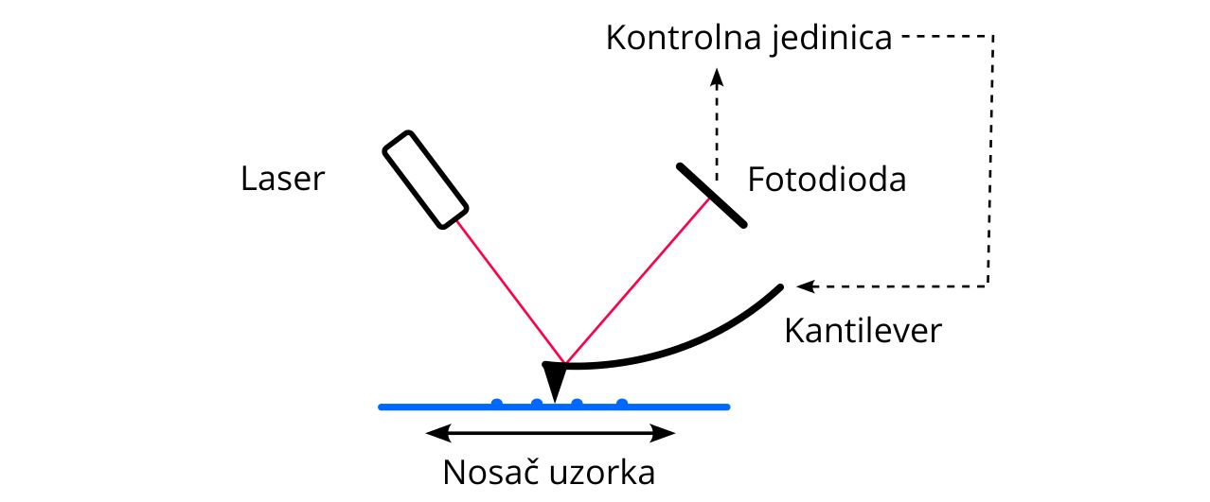
Mikroskop atomskih sila (eng. atomic force microscope,
AFM)
Temeljni princip rada: oscilirajuća konzola na čijem se slobodnom vrhu nalazi vrlo tanka proba, vrh probe promjera od svega nekoliko nanometara, s obzirom na iznos i smjer interakcije mijenja frekvenciju titranja.
Povratnu petlju stvara laserska zraka odbijena vrhu konzole
Načini rada: kontaktni, nekontaktni i „tapping”.

Slide 8
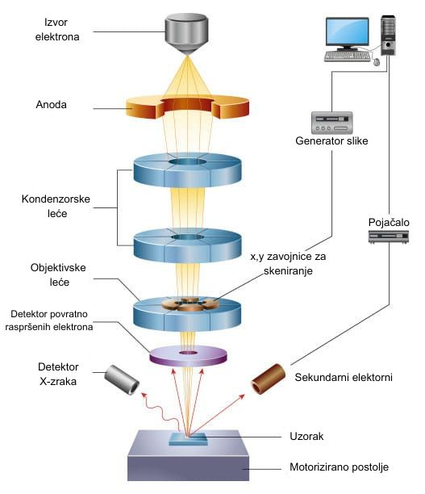
Skenirajući elektronski mikroskop (eng. scanning electron microscope, SEM)
Temeljni princip rada: snop ubrzanih elektrona koriati se za skeniranje površine uzorka.
Svrha: karakterizacija površinskih struktura na nanoskali.

Slide 9
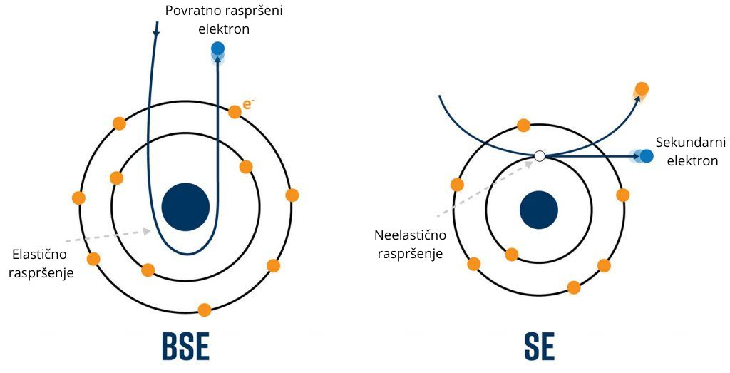
Tipovi raspršenja elektronske zrake na uzorku:
Sekundarni elektroni
Povratno raspršeni elektroni (eng. back-scattered electrons, BSE)
Zaustavno zračenje (Bremsstrahlung)
Emisija karakterističnih X-zraka

Slide 10
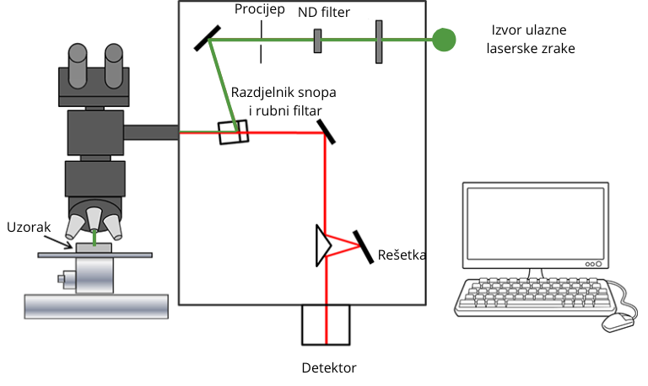
Ramanova spektroskopija
Temeljni princip: Ramanovom raspršenju
Svrha: proučavanje vibracijskih, rotacijskih i drugih modova titranja u molekulama i kristalnim sustavima

Slide 11
Analiza rezultata

Slide 12
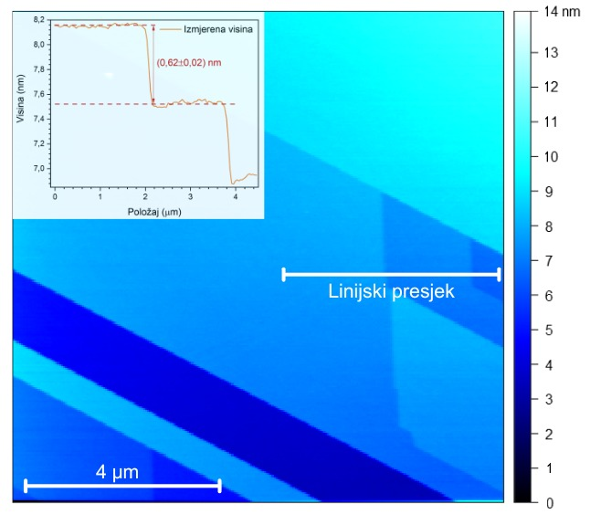
AFM
AFM proba: PPP-NCHR
Snimljena površina: 10 μm ×
10 μm
hrapavost je dobivena pomoću RMS metode (eng. root mean square): 0,02 nm
Razlika visine između dvije susjedne plohe iznosi
c′= (0,62±0.02) nm

Slide 13
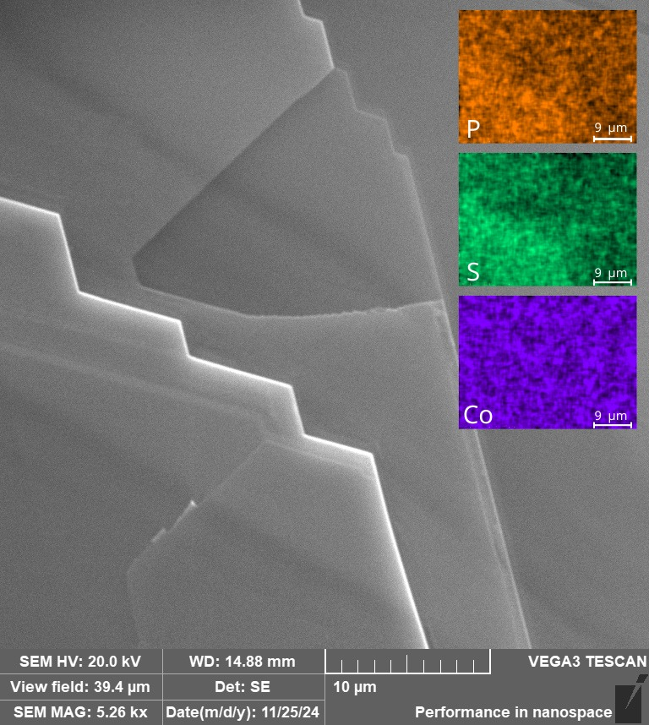
SEM i EDS područje A
Ubrzanje elektrona: 20 kV
Glatke i dobro definirane stepenaste plohe
Smjerovi rubova stepenica slijede jasno definirane kristalografske osi
Homogena gustoća atoma na površini uzorka
  uniforman rast kristalne strukture tijekom sinteze

Slide 14
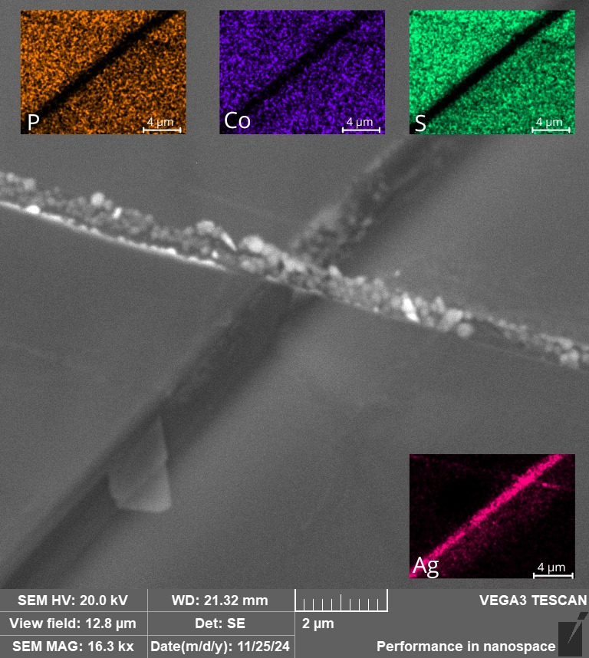
SEM i EDS područje B
Ubrzanje elektrona: 20 kV
Glatke i dobro definirane stepenaste plohe sa značajnom udubinom u sredini
Pojava srebra
Homogena gustoća atoma na površini uzorka
  pucanje uzorka prilikom postavljanja na SEM nosač.

Slide 15
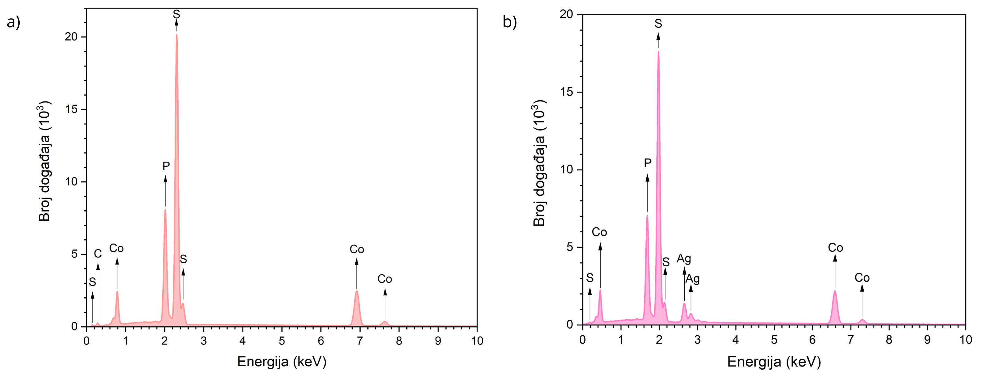
EDS spektar dobiven na uzorku

Slide 16
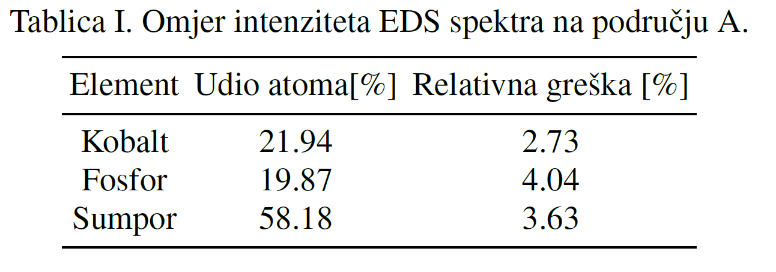
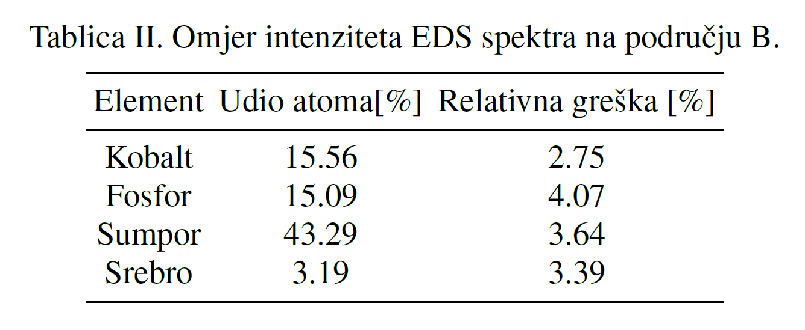
Stehiometriski podatci dobiveni EDS metodom
omjeri broja pojedinih vrsta atoma u materijalu u skladu su sa stehiometrijskim omjerom kemijskog spoja CoPS3 (1 : 1 : 3)

Slide 17
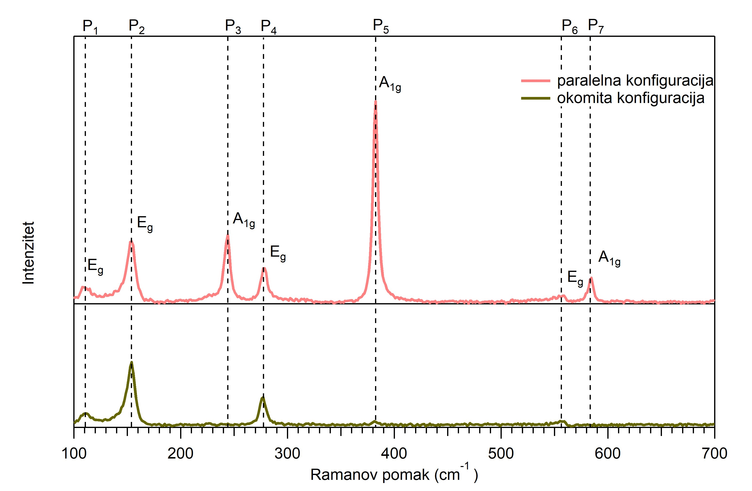
Ramanova spektroskopija
Ekperimentalni postav: kontinuirani laser valne duljine 532 nm, objektiv s povećanjem od 50×, difrakcijska rešetka sa 2400 zareza po milimetru, snaga lasera 0,14 mW i vrjeme akvizicije 20×3 s.
polarizacija lasera je imala dva smjera: x te y, dok je analizator imao x-smjer

Slide 18
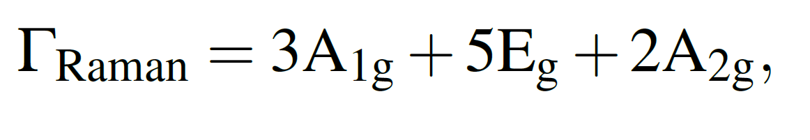
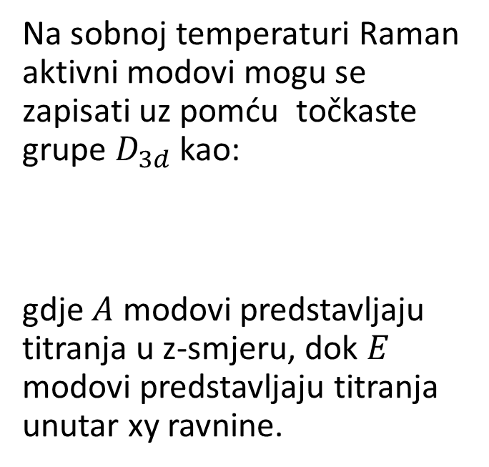
Na sobnoj temperaturi Raman aktivni modovi mogu se zapisati uz pomću točkaste grupe $D_{3d}$ kao:
gdje $A$ modovi predstavljaju titranja u z-smjeru, dok $E$ modovi predstavljaju titranja unutar xy ravnine.

Slide 19
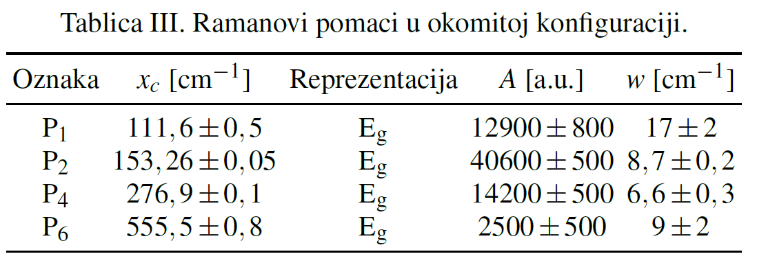
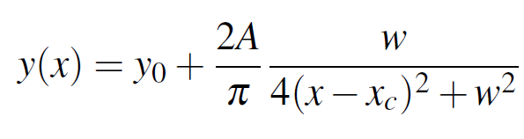
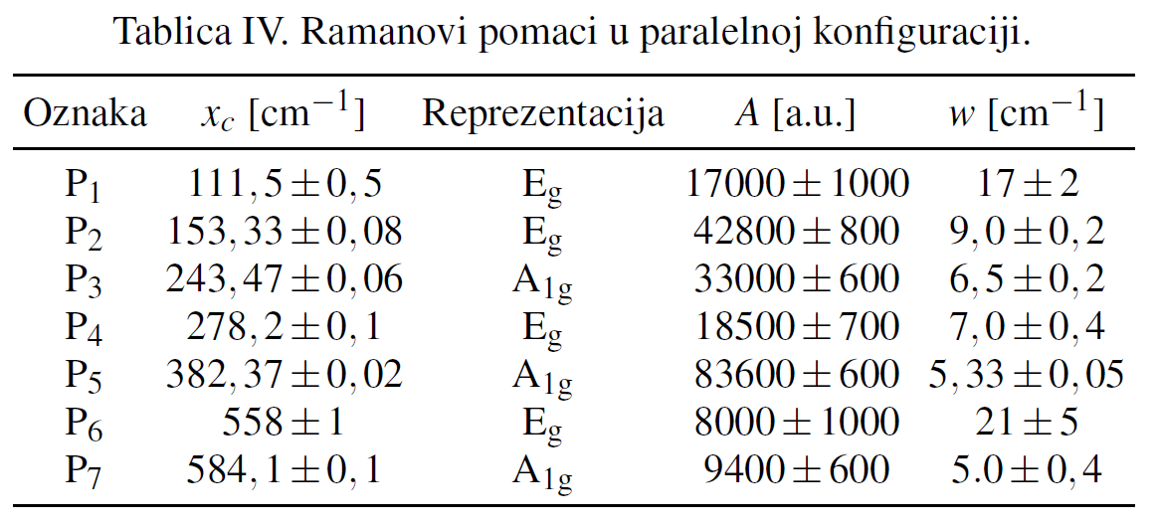
Analiza signala: Lorentz fit
  uzorak visoke kvalitete i u dobrom su slaganju sa dosad poznatim rezultatima

Slide 20
Zaključak
AFM i SEM analize potvrdile su postojanje slojevitog materijala bez nečistoća dok je AFM dodatno pokazao da je debljina slojeva uzorka u skladu s debljinom jednog atomskog sloja CoPS3.
Elementarni sastav je potvrđen EDS-om, koji je ukazao na prisutnost kobalta, fosfora i sumpora u očekivanim stehiometrijskim omjerima.
Ramanovom spektroskopijom utvrđene su frekvencije titranja kristalne rešetke CoPS3

Slide 21
Izvori
[1] https://anufrievroman.com/method/afm/, preuzeto 05.01.2025.
[2] https://www.nanoscience.com/techniques/scanning-electron-microscopy/, preuzeto 05.01.2025.
[3] https://www.nanoscience.com/techniques/scanning-electron-microscopy/, preuzeto 02.01.2025.
[4] https://viva.pressbooks.pub/analyticalmethodsingeosciences/chapter/7-4-parts-of-a-raman-spectrometer/, preuzeto10.01.2025.
[5] K. S. Novoselov, A. K. Geim, S. V. Morozov, D. Jiang, M. I. Katsnelson, I. V. Grigorieva, S. V. Dubonos i A. A. Firsov, Two-dimensional gas of massless Dirac fermions in graphene, Nature 438, 197-200 (2005).
[6] Meng-Lin Tsai, Sheng-Han Su, Jan-Kai Chang, Dung-Sheng Tsai, Chang-Hsiao Chen, Chih-I Wu‡Lain-Jong Li, Lih-Juann Chen†, Jr-Hau He. Monolayer MoS2 Heterojunction Solar Cells. ACS Nano 8, 8, 8317–8322 (2014).
[7] Fengmei Wang, Tofik A. Shifa, Peng Yu, Peng He, Yang Liu, Feng Wang, Zhenxing Wang, Xueying Zhan, Xiaoding Lou, Fan Xia, Jun He.New Frontiers on van derWaals Layered Metal Phosphorous Trichalcogenides, Advanced Functional Materials 28, 37, 1802151 (2018),
[8] Keval K. Sonigara, Jayraj V. Vaghasiya, Carmen C. Mayorga- Martinez, Martin Pumera, Flexible energy storage patch based on NiPS3/graphene zinc-ion hybrid supercapacitor for integrated biosensors, Chemical Engineering Journal 473, 145204 (2023).
[9] P. A. Joy and S. Vasudevan, Magnetism in the layered transition-metal thiophosphates MPS3 (M=Mn, Fe, and Ni), Physical Review B 46, 9, 5425-5433 (1992).
[10] Bheema Lingam Chittari1, Youngju Park, Dongkyu Lee, Moonsup Han, Allan H. MacDonald, Euyheon Hwang1, and Jeil Jung, Electronic and magnetic properties of single-layer MPX3 metal phosphorous trichalcogenides, Physical Review B, 184428 (2016).
[11] Fengmei Wang, and Marshet Getaye Sendeku, Two- Dimensional Metal Phosphorus Trichalcogenide Nanostructure for Sustainable Energy Conversion, ACS Symposium Series 1421, 1-25 (2022)
[12] Qiye Liu , Le Wang, Ying Fu, Xi Zhang, Lianglong Huang, Huimin Su, Junhao Lin, Xiaobin Chen, Dapeng Yu, Xiaodong Cui, Jia-Wei Mei , i Jun-Feng Dai, Magnetic order in XY-type antiferromagnetic monolayer CoPS3 revealed by Raman spectroscopy, Physical Review B 103, 235411 (2021).
[13] Yukun Jin, Yichen Jin, Kexin Li, Mouhui Yan, Yefei Guo, Yong Zhou, Alexei Preobrajenski, Yuriy Dedkov, i Elena Voloshin, Mixed Insulating State for van der Waals CoPS3, The Journal of Physical Chemistry Letters 13, 45, 10486–10493 (2022).
[14] Dimitris Alexandropoulos Guest Editor, Judy Rorison Guest Editor, Naci Balkan Guest Editor, Ayse Erol Guest Editor, Xavier Marie Guest Editor, Physica Status Solidi (A) Applications and Materials Science, Physica Status Solidi C 8, 5, 1599-1600 (2011).

